Slide 1
Báo cáo dự án
Phân loại Nấm
(môn DSP305x)
Sinh viên: Nguyễn Ngọc Linh
Mentor hướng dẫn: Nguyễn Huy Thành
linhnnfx10540@fpt.edu.vn, 08/03/2022

Slide 2
Agenda (Mục lục)
I. Exploratory data analysis (Phân tích dữ liệu khám phá)
II. Modelling & Evaluation (Lập mô hình & Đánh giá)
III. Model improvement (Cải thiện mô hình)
IV. Conclusion (Kết luận)

Slide 3
I. Exploratory data analysis (Phân tích dữ liệu khám phá)
Hiểu biết về Kinh doanh (Business Understanding)
Hiểu biết về Dữ liệu (Data Understanding)
Phân tích Dữ liệu (Data Analysis)
Phương pháp Giải quyết vấn đề (Solution Approach)
- Davos 2016

Slide 4
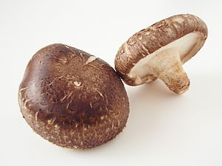
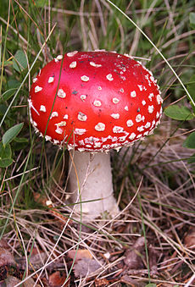
1. Business Understanding (Hiểu biết Kinh doanh)
Mục đích bài toán: Xác định loại nấm ăn được, có độc dựa trên bảng thông số => bài toán Phân loại
Mô hình sử dụng F1-score (mục tiêu trên 90%)
- Davos 2016

Slide 5
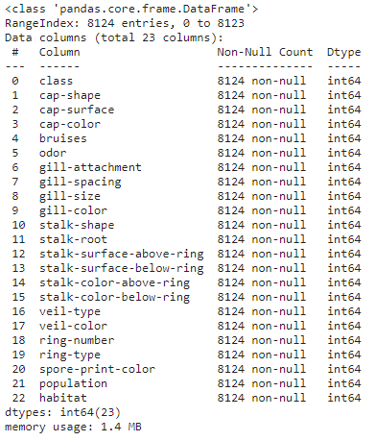
2. Data Understanding (Hiểu biết về Dữ liệu)
Trên 8000 mẫu
23 features, không có dữ liệu null
dạng chữ, với 2 nhãn là e: edible và p: poisonous
Một số đặc điểm nhận dạng:
odor (mùi): almond=a, anise=l, creosote=c, fishy=y, foul=f, musty=m, none=n, pungent=p, spicy=s
gill-size (kích thước nang): broad=b, narrow=n
gill-color (màu sắc nang): black=k, brown=n, buff=b, chocolate=h, gray=g, green=r, orange=o, pink=p, purple=u, red=e, white=w, yellow=y
Bruises (vết bầm, dập): bruises=t, no=f
spore-print-color (Màu bản in bào tử): black=k, brown=n, buff=b, chocolate=h, green=r, orange=o, purple=u, white=w, yellow=y
- Davos 2016

Slide 6
3. Data analysis (Phân tích dữ liệu)
Vết xước, dập: Nấm độc phần lớn (80%) có đặc điểm f (none)
Mùi: nấm ăn được có đặc điểm a (almond), l (anise), n (none), còn lại là nấm độc
Màu bản in bào tử: có nấm độc thuộc 2 đặc điểm chủ yếu: h (chocolate), w (white), số ít có đặc điểm: k (black), n (brown), r (green)
Ring type: f (flaring) chỉ xuất hiện ở nấm ăn được, n (none), l (large) là nấm độc, p (pendant) trên 70% là nấm ăn được

Slide 7
3. Data analysis (Phân tích dữ liệu)
Gill size: phần lớn 75% b (broad) là nấm ăn được
Gill color: chỉ có nấm độc có đặc điểm b (black)
Stalk surface below and above ring: nấm độc chủ yếu có đặc điểm k (silky) và s (smooth)

Slide 8
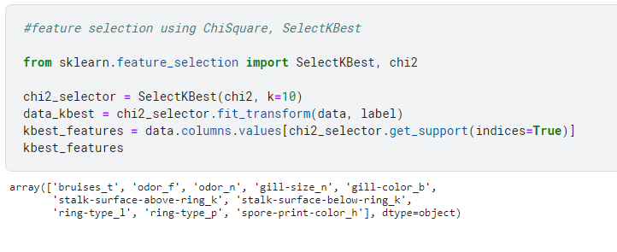
3. Data analysis (Phân tích dữ liệu)
Lựa chọn đặc điểm tốt nhất (Feature selection):
SelectKBest + Chi2: lựa chọn đặc điểm theo K cao nhất từ điểm chi square giữa các biến và nhãn

Slide 9
4. Solution Approach (Phương pháp Giải quyết vấn đề)
Với bài toán phân loại có 2 nhãn => chọn mô hình Logistic Regression là baseline
Mô tả kỹ thuật:
Ngôn ngữ lập trình: Python
Packages, framework: sklearn, pandas, numpy, matplotlib, seaborn

Slide 10
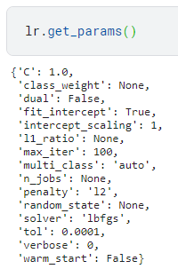
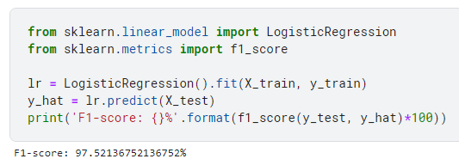
II. Modelling & Evaluation (Lập mô hình & Đánh giá)
1 Thử nghiệm:
Mô hình LogisticRegression có tham số mặc định như hình:
2 Kết quả Đánh giá: .
Sau khi huấn luyện mô hình, đưa vào
dự đoán tập test có kết quả rất tốt,
F1-score > 97%
- Davos 2016

Slide 11
III. Cải thiện mô hình
Kỹ thuật cải thiện mô hình khác & Kết quả
- Davos 2016

Slide 12
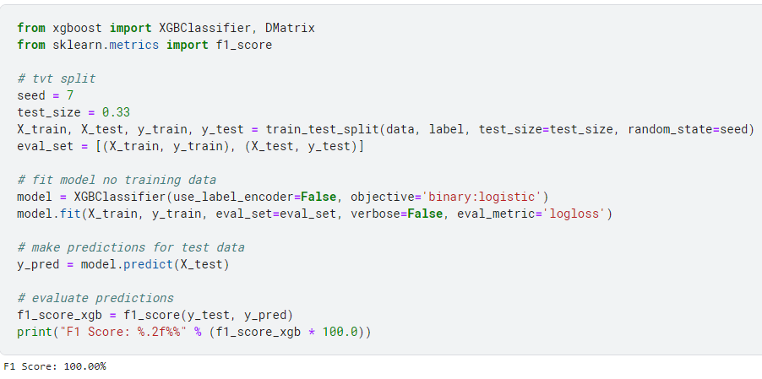
1. Kỹ thuật cải tiến mô hình khác
Mô hình XGBoost là một thuật toán ensemble learning, kết hợp kết quả của nhiều mô hình khác để đưa ra dự đoán. Giống như RandomForest, XGBoost cũng dựa trên DecisionTree là base learner.
Kết quả thu được là F1-score = 100%, chỉ với các parameter mặc định
- Davos 2016

Slide 13
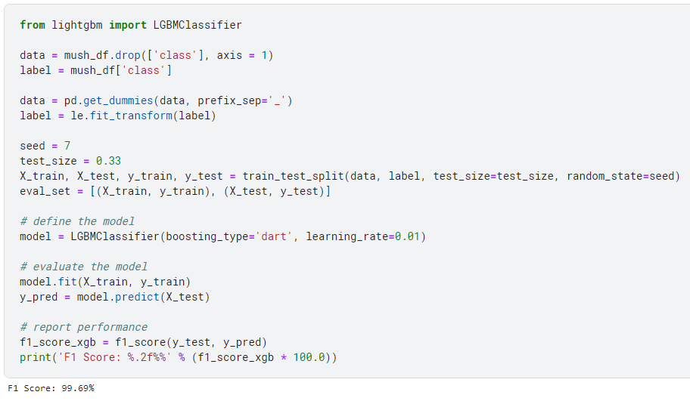
1.1. Kỹ thuật cải tiến mô hình khác
Light GBM là một framework gradient boosting sử dụng thuật toán tree based learning. LGBM mở rộng nhánh theo chiều ngang, có thể xử lý dataset lớn, ưu điểm nhanh và tốn ít tài nguyên
Kết quả thu được cũng là 99.69% với tham số boosting_type=‘dart’ và learning_rate=0.01
- Davos 2016

Slide 14
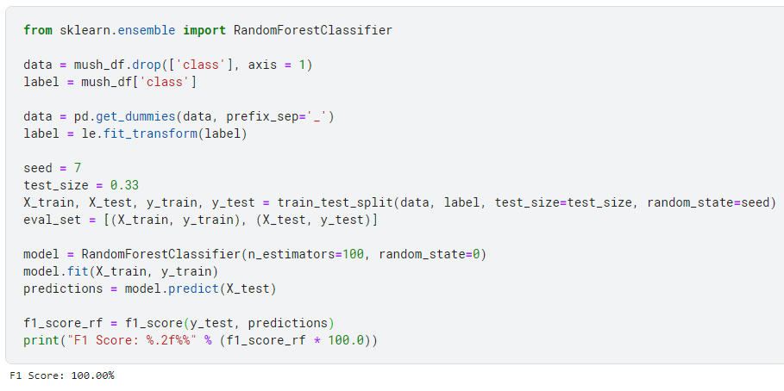
1.2. Kỹ thuật cải tiến mô hình khác
Em sử dụng thêm mô hình RandomForest, là một mô hình Ensemble từ nhiều mô hình DecisionTree nhỏ, đơn giản
Kết quả thu được là 100% với các tham số mặc định
- Davos 2016

Slide 15
IV. Conclusion (Kết luận)
So với mô hình baseline, các mô hình cải thiện có độ chính xác tăng gần 3%
Trong tương lai có thể cải thiện mô hình, nhận dữ liệu có cả text và hình ảnh, xây dựng mô hình hybrid đưa ra dự đoán tốt hơn trong thời gian ngắn hơn.

Slide 16
Xin cảm ơn

